Slide 1
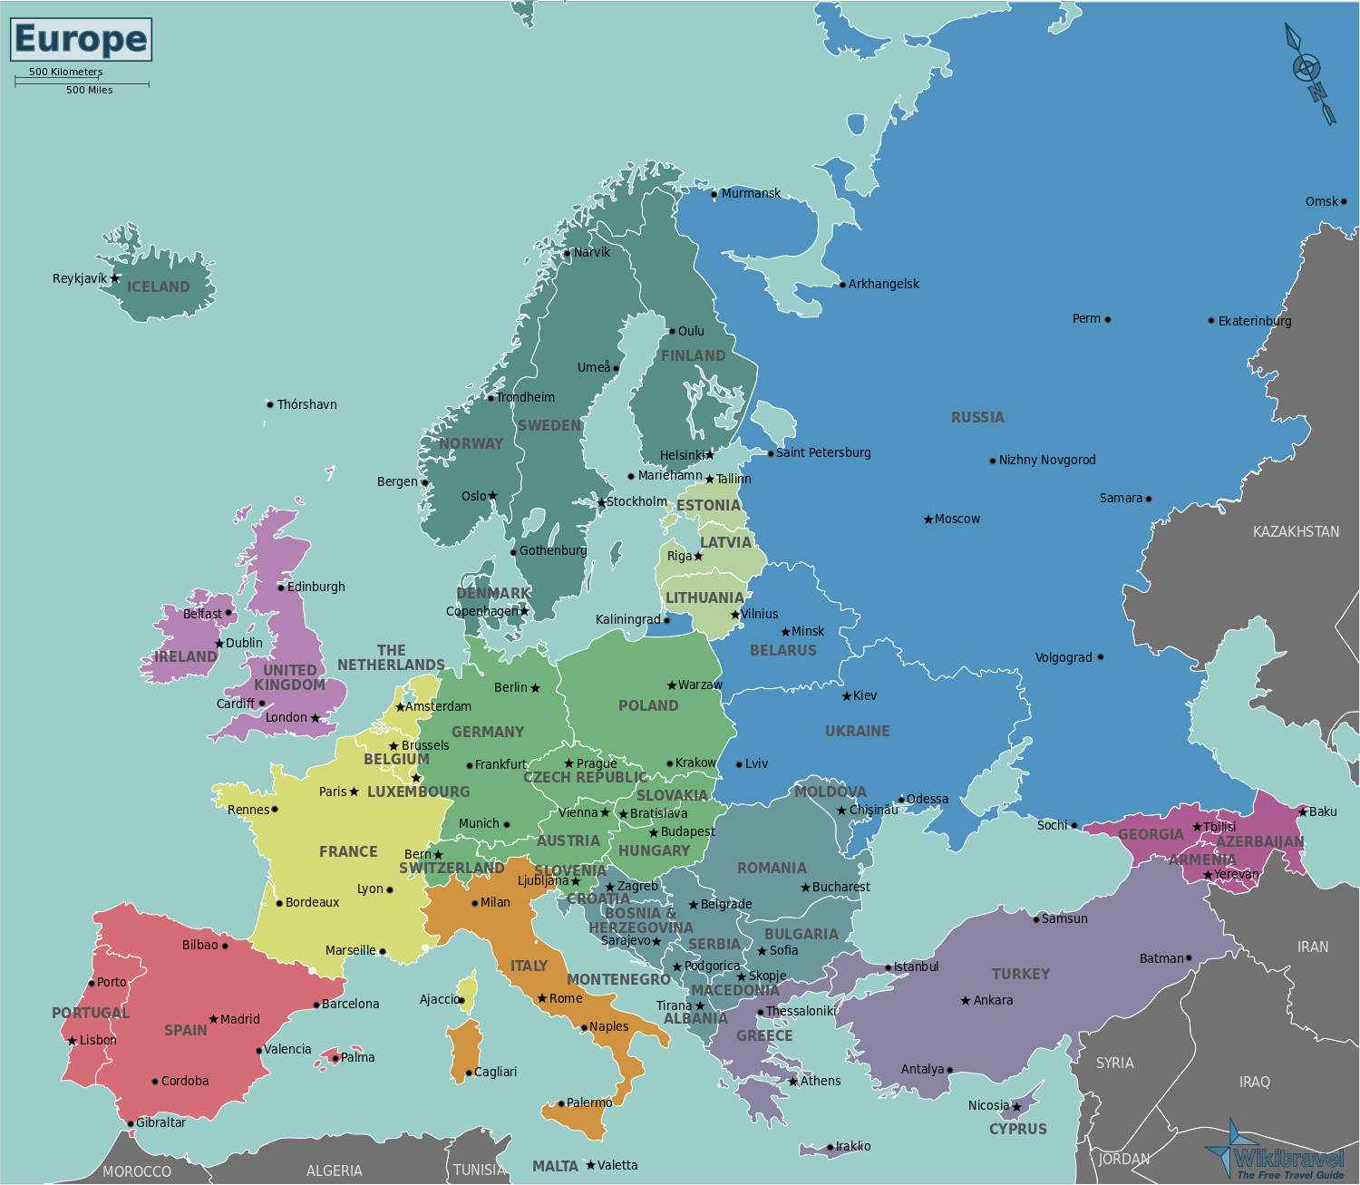
PROJECT WORK Metodi Decisionali per l’Analisi Economica

Slide 2
Definizione del problema
Minimizzazione costi di trasporto per un viaggio in 5 città europee
8 città tra cui scegliere: Genova, Marsiglia, Parigi, Barcellona, Madrid, Bruxelles, Amsterdam, Vienna
3 possibili mezzi di trasporto: aereo, treno o pullman
Tempo totale di viaggio minore o uguale a 800 minuti
Genova città di partenza ed arrivo

Slide 3
Raccolta e analisi dati
Costi e tempi di viaggio tra una città e l’altra riferiti al 1° marzo 2023
Dati presi dai siti web: thetrainline.com, flixbus.it e skyscanner.it
PULLMAN
COSTO | GENOVA | MADRID | BARCELLONA | VIENNA | PARIGI | MARSIGLIA | AMSTERDAM | BRUXELLES
GENOVA | 0 | 61 | 28 | 46 | 38 | 17 | 44 | 49
MADRID | 83 | 0 | 35 | 104 | 39 | 40 | 79 | 49
BARCELLONA | 28 | 39 | 0 | 87 | 40 | 15 | 80 | 50
VIENNA | 58 | 104 | 105 | 0 | 49 | 65 | 30 | 35
PARIGI | 38 | 39 | 40 | 49 | 0 | 29 | 25 | 10
MARSIGLIA | 24 | 52 | 15 | 103 | 29 | 0 | 69 | 49
AMSTERDAM | 49 | 79 | 80 | 46 | 40 | 69 | 0 | 10
BRUXELLES | 49 | 49 | 60 | 49 | 10 | 39 | 10 | 0
Cerasoli Giovanni, Del Corso Lorenzo, Ricchebono Alessandro MDAE 2022/2023

Slide 4
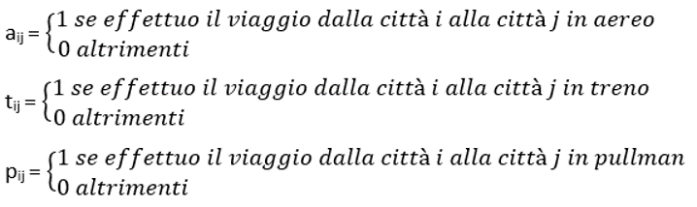
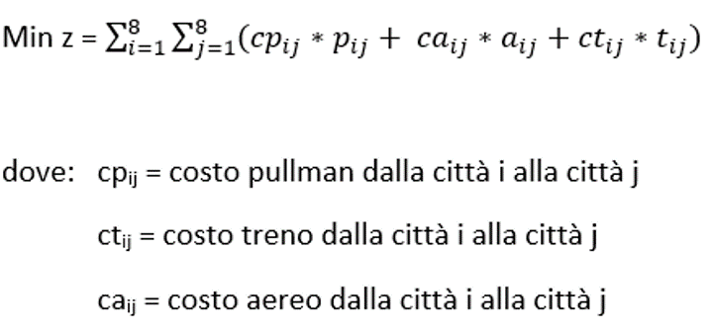
Formulazione del modello
192 variabili decisionali binarie
Funzione obiettivo

Slide 5
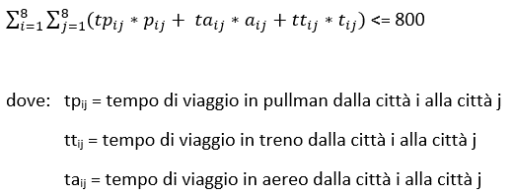



Vincoli
Numero città
Genova tappa obbligatoria
Tempo massimo
Diagonali nulle

Slide 6


Vincoli
Massimo una partenza per città
Ad ogni arrivo in una città corrisponde una partenza
Viaggio come ciclo unico

Slide 7
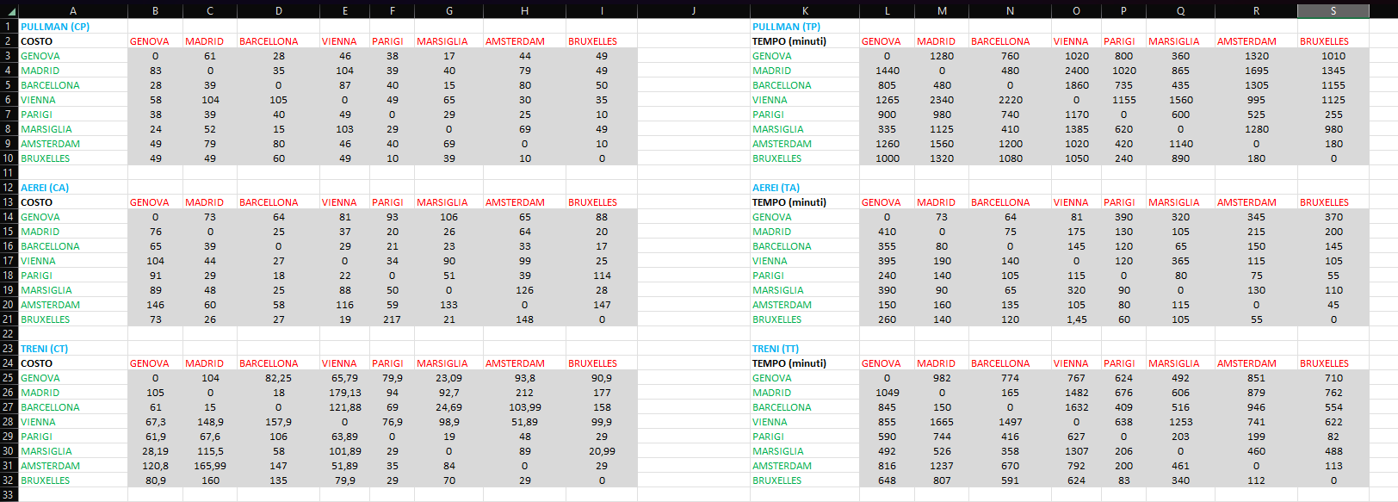
Implementazione software - Excel

Slide 8
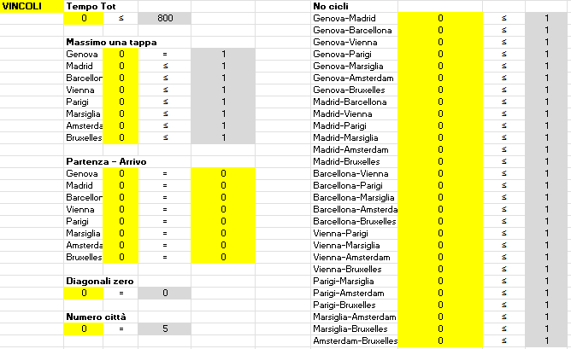
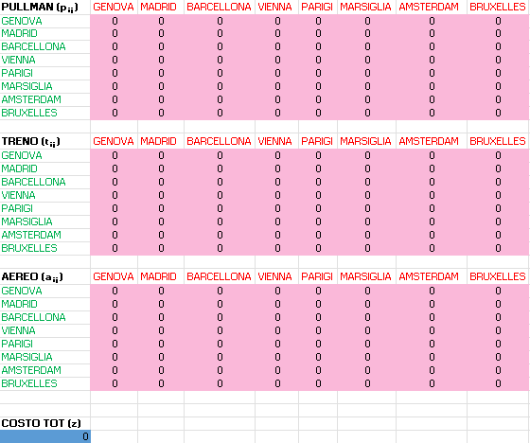

Slide 9


Presentazione dei risultati

Slide 10
Analisi risultati
Decremento permesso: 11 minuti
Incremento permesso: 22 minuti
Tempo consentito 788 minuti
Aumento del costo di 1€
Cambiano le tappe del viaggio
Tempo consentito 823 minuti
Diminuzione del costo di 5€
Cambia l’ordine delle tappe

Slide 11
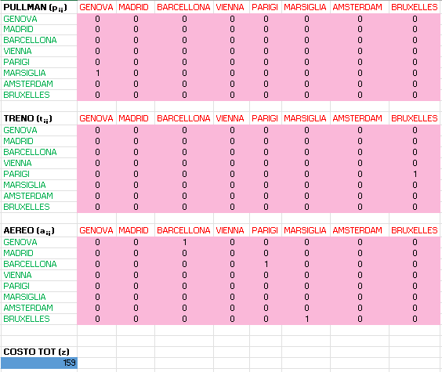
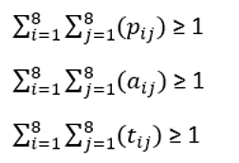

Scenario alternativo 1
Obbligo di usare ogni mezzo di trasporto

Slide 12



Scenario alternativo 2
Passaggio obbligatorio per Vienna

Slide 13


Scenario alternativo 3
Tempo massimo per ogni spostamento: 3 ore

Slide 14


Scenario alternativo 4
Si imposta come funzione obiettivo la minimizzazione del tempo totale di viaggio a fronte di un costo totale massimo di 200€

Slide 15
Considerazioni finali
Range di prezzo: 157€-264€
Range di tempo: 706-789 minuti
Città più visitate: Barcellona e Marsiglia
Città meno visitate: Amsterdam e Vienna

